Slide 1
Лекция 7. Биотехнология микроорганизмов
Научные основы биотехнологии микроорганизмов.
Биологические агенты
Аппаратура для реализации биотехнологических процессов и получения конечного продукта
Аппаратура для конечной стадии биотехнологических производств и получения готового продукта
Промышленный биосинтез белковых веществ
Микробиологическое получение аминокислот
Микробиологическое получение органических кислот
Промышленный синтез антибиотиков
Инженерная энзимология
Другие направления биотехнологии микроорганизмов
Волова, Т. Г. Введение в биотехнологию. Версия1.0 [Электронный ресурс] : электрон. учеб. пособие/ Т. Г. Волова. – Электрон. дан. (2 Мб). – Красноярск: ИПК СФУ, 2008.

Slide 2
Музейная культура микроорганизмов (тест-культура). С помощью музейных культур осуществляется контроль биологических свойств питательных сред. Используется в т.ч. для размножения микроорганизмов

Slide 3
1. Научные основы биотехнологии микроорганизмов
В современной биотехнологии в соответствии со спецификой сфер ее применения целесообразно выделить в качестве самостоятельных разделов следующие:
- Промышленная микробиология.
- Медицинская биотехнология.
- Технологическая биоэнергетика.
- Сельскохозяйственная биотехнология.
- Биогидрометаллургия.
- Инженерная энзимология.
- Клеточная и генетическая инженерия.
- Экологическая биотехнология

Slide 4
Важнейшей задачей любого биотехнологического процесса является разработка и оптимизация научно-обоснованной технологии и аппаратуры для него.
Каждый биологический объект (клетка, фермент и т. д.) – это автономная саморегулирующаяся система. Природа биологических процессов сложна и далеко не выяснена окончательно. Для микробных популяций, например, характерна существенная гетерогенность по ряду признаков – возраст, физиологическая активность, устойчивость к воздействию неблагоприятных факторов среды. Они также подвержены случайным мутациям, частота которых составляет от 10⁻⁴ до 10⁻⁸. Гетерогенность также может быть обусловлена наличием поверхностей раздела фаз и неоднородностью условий среды.

Slide 5
Любой биотехнологический процесс включает три основные стадии: предферментационную, ферментационную и постферментационную. Принципиальная схема реализации биотехнологических процессов в общем виде может быть представлена блок-схемой, в которой сделана попытка охватить все варианты ферментационных процессов.

Slide 6
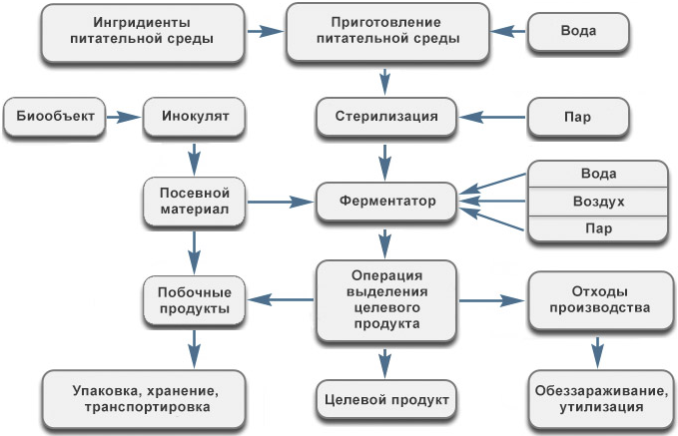
Обобщенная схеме ферментации
https://www.pesticidy.ru/dictionary/fermentation

Slide 7
На предферментационной стадии осуществляют хранение и подготовку культуры продуцента (инокулята), получение и подготовку питательных субстратов и сред, ферментационной аппаратуры, технологической и рециркулируемой воды и воздуха. Поддержание и подготовка чистой культуры является очень важным моментом предферментационной стадии, так как продуцент, его физиолого-биохимические характеристики и свойства определяют эффективность всего биотехнологического процесса. В отделении чистой культуры осуществляют хранение производственных штаммов и обеспечивают их реактивацию и наработку инокулята в количествах, требуемых для начала процесса. При выращивании посевных доз инокулята применяют принцип масштабирования, то есть проводят последовательное наращивание биомассы продуцента в колбах, бутылях, далее в серии ферментеров.

Slide 8
Полученный инокулят по стерильной посевной линии направляется далее в аппарат, в котором реализуется ферментационная стадия.
Приготовление питательных сред осуществляется в специальных реакторах, оборудованных мешалками. В зависимости от растворимости и совместимости компонентов сред могут быть применены отдельные реакторы.
Дозирование питательных компонентов подбирается и осуществляется индивидуально на каждом производстве в соответствии с Технологическим регламентом конкретного процесса.
В силу исключительного разнообразия биотехнологических процессов различаются применяемые питательные среды, методы и аппаратура.

Slide 9
Стадия ферментации является основной стадией в биотехнологическом процессе, так как в ее ходе происходит взаимодействие продуцента с субстратом и образование целевых продуктов (биомасс, эндо- и экзопродуктов). Эта стадия осуществляется в биохимическом реакторе (ферментере) и может быть организована в зависимости от особенностей используемого продуцента и требований к типу и качеству конечного продукта различными способами. Ферментация может проходить в строго асептических условиях и без соблюдения правил стерильности (так называемая незащищенная ферментация); на жидких и на твердых средах; анаэробно и аэробно. Аэробная ферментация, в свою очередь, может протекать поверхностно или глубинно (во всей толще питательной среды).

Slide 10
Культивирование биологических объектов может осуществляться в периодическом и проточном режимах, полунепрерывно с подпиткой субстратом.
При периодическом способе культивирования ферментер заполняется исходной питательной средой и инокулятом микроорганизмов. В течение определенного периода времени в аппарате происходит взаимодействие микроорганизмов и субстрата, сопровождающееся образованием в культуре продукта. Периодически ферментер опорожняют, производят выделение и очистку продукта, и начинается новый цикл.

Slide 11
Непрерывный процесс культивирования микроорганизмов обладает существенными преимуществами перед периодическим. Непрерывная ферментация осуществляется в условиях установившегося режима, когда микробная популяция и ее продукты наиболее однородны. Применение непрерывных процессов ферментации создает условия для эффективного регулирования и управления процессами биосинтеза.

Slide 12
2. Биологические агенты
Биологический агент является активным началом в биотехнологических процессах и одним из наиболее важных ее элементов. Номенклатура биологических агентов бурно расширяется, но до настоящего времени важнейшее место занимает традиционный объект – микробная клетка.
Весьма разнообразны субстраты и среды, используемые в биотехнологии и их спектр непрерывно расширяется

Slide 13
Ассортимент продуктов, получаемых в биотехнологических процессах, чрезвычайно широк. По разнообразию и объемам производства на первом месте стоят продукты, получаемые в процессах, основанных на жизнедеятельности микроорганизмов. Эти продукты подразделяются на три основные группы:
1-я группа – биомасса, которая является целевым продуктом (белок одноклеточных) или используется в качестве биологического агента (биометаногенез, бактериальное выщелачивание металлов);
2-я группа – первичные метаболиты – это низкомолекулярные соединения, необходимые для роста микроорганизмов в качестве строительных блоков макромолекул, коферментов (аминокислоты, витамины, органические кислоты);
3-я группа – вторичные метаболиты (идиолиты) – это соединения, не требующиеся для роста микроорганизмов и не связанные с их ростом (антибиотики, алкалоиды, гормоны роста и токсины).

Slide 14
Среди продуктов микробиологического синтеза – огромное количество различных биологически активных соединений, в т.ч.
белковые и лекарственные вещества,
ферменты,
энергоносители (биогаз, спирты),
минеральные ресурсы (металлы),
средства для борьбы с вредителями с.-х. культур (биоинсектициды),
биоудобрения.
В связи с развитием новейших методов биотехнологии (инженерной энзимологии, клеточной и генной инженерии) спектр целевых продуктов непрерывно дополняется. Среди них все большее место занимают средства диагностики и лечения:
гибридомы,
моноклональные антитела,
вакцины и сыворотки,
гормоны,
модифицированные антибиотики

Slide 15
Особая группа биологических агентов в биотехнологии – ферменты, так называемые катализаторы биологического происхождения.
К нетрадиционным биологическим агентам на данном этапе развития биотехнологии относят растительные и животные ткани, в том числе гибридомы, трансплантанты. Большое внимание в настоящее время уделяется получению новейших биологических агентов – трансгенных клеток микроорганизмов, растений, животных генноинженерными методами.
Гибридо́ма — гибридная клеточная линия, полученная в результате слияния клеток двух видов: способных к образованию антител B-лимфоцитов, полученных из селезёнки иммунизированного животного (чаще всего мыши), и опухолевых клеток миеломы.

Slide 16
3. Аппаратура для реализации биотехнологических процессов и получения конечного продукта.
Для различных процессов существует огромное разнообразие аппаратуры: собственно для процесса ферментации, а также
для выделения и получения готового продукта.
Наиболее сложна и специфична аппаратура для ферментационной стадии.
Технически наиболее сложным процессом ферментации является аэробный глубинный стерильный и непрерывный (или с подпиткой субстратом).
Аппараты для поверхностной и анаэробной ферментации менее сложны и энергоемки.

Slide 17
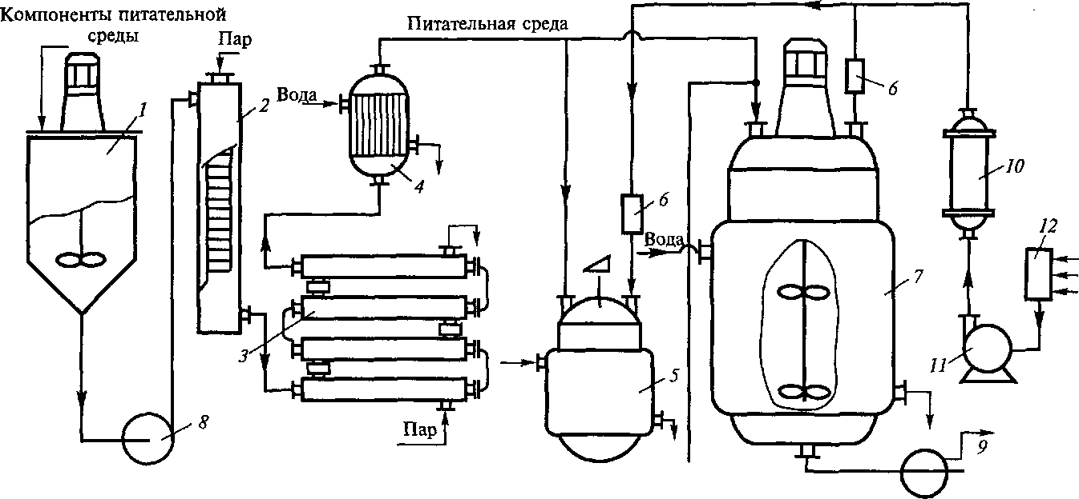
Рис. 1. - Принципиальная технологическая схема глубинного культивирования микроорганизмов (по А.А.Свитцову и др., 1986):
1 - смеситель питательной среды; 2 — стерилизатор в непрерывном режиме потока питательной среды; 3, 4 — теплообменники; 5 — посевные аппараты; 6, 10, 12 — фильтры для очистки воздуха; 7 — ферментер; 8, 9 — насосы; 11 — компрессор

Slide 18
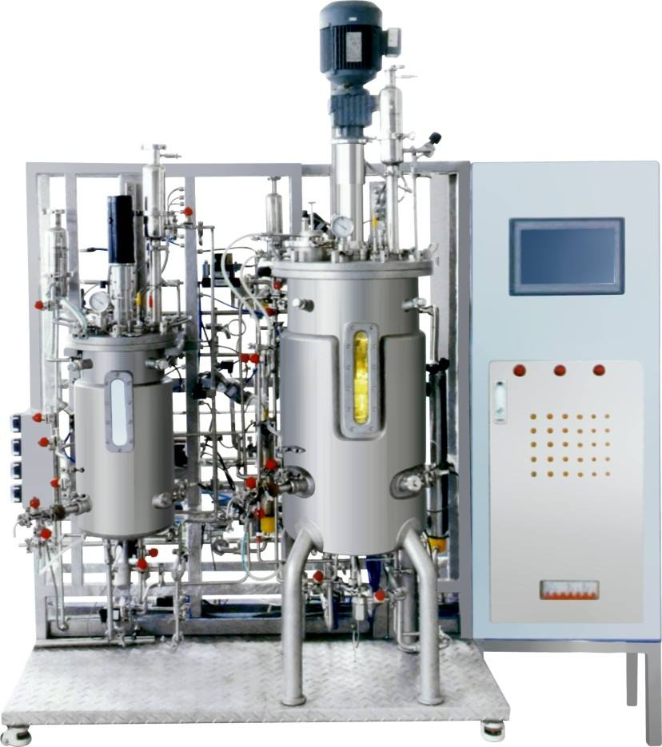
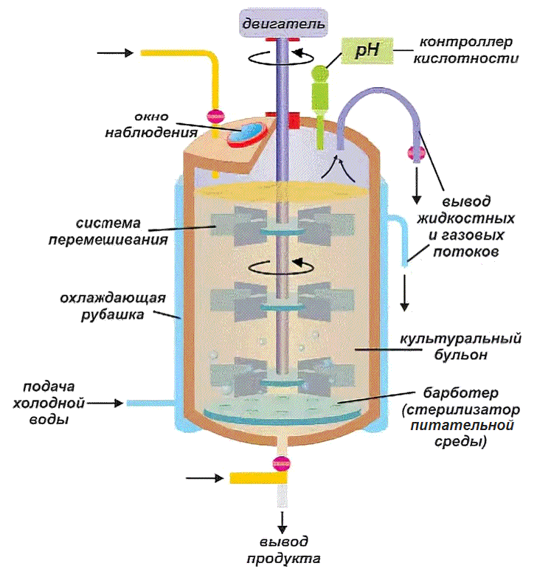
Ферментер (фотография и и схематическое устройство)

Slide 19
4. Аппаратура для конечной стадии биотехнологических производств и получения готового продукта
Завершающая стадия биотехнологического процесса – выделение целевого продукта. Эта стадия существенно различается в зависимости от того, накапливается продукт в клетке либо выделяется в культуральную жидкость, или же продуктом является сама клеточная масса.
Наиболее сложно выделение продукта, накапливающегося в клетках. Для этого клетки необходимо отделить от культуральной жидкости, разрушить (дезинтегрировать) и далее целевой продукт очистить от массы компонентов разрушенных клеток.

Slide 20
Первым этапом на пути к очистке целевого продукта является разделение культуральной жидкости и биомассы – сепарация. Существуют различные методы сепарации:
флотация, если клетки продуцента в биореакторе из-за низкой смачиваемости накапливаются в поверхностных слоях жидкости;
фильтрация на пористой фильтрующей перегородке;
центрифугирование.
Выделение целевого продукта из культуральной жидкости или гомогената разрушенных клеток проводят путем его осаждения, экстракции или адсорбции.
Современные методы разделения веществ включают: хроматографию(колоночная, ионообменная, гель-хроматография, и др.), электрофорез, изотахофорез, электрофокусировку, основанные на принципах экстракции и адсорбции.

Slide 21
5. Промышленный биосинтез белковых веществ
Промышленная микробиология – это наука о получении различных целевых продуктов на основе жизнедеятельности микроорганизмов. Промышленная микробиология (или техническая микробиология) в настоящее время представляет собой также самостоятельную и наиболее крупнотоннажную отрасль современной промышленной биотехнологии. Огромное разнообразие микроорганизмов, утилизирующих в качестве ростовых субстратов различные соединения, в том числе отходы, позволяет получать широкий спектр биологически активных соединений, а также осуществлять полезные для человека реакции, включая обезвреживание отходов, трансформацию и получение энергии и многое другое.

Slide 22
В настоящее время в различных процессах промышленной микробиологии получают около 200 соединений, обладающих коммерческой ценностью. Важнейшие среди них: алкалоиды, аминокислоты, антибиотики, антиметаболиты, антиоксиданты, белки, витамины, гербициды, инсектициды, коферменты, липиды, нуклеиновые кислоты, органические кислоты, пигменты, ПАВ, полисахариды, полиоксиалканоаты, противоопухолевые агенты, растворители, сахара, стерины, ферменты, нуклеотиды, нуклеозиды, эмульгаторы.

Slide 23
Нетрадиционным и принципиально новым способом получения белковых веществ является микробиологический синтез. По скорости роста микроорганизмы превосходят с.-х. культуры в сотни, а животных – в тысячи раз. Поэтому микробиологический синтез с большей эффективностью использует материальные и энергетические ресурсы, не требует больших земельных площадей, не зависит от погодных и климатических условий и не загрязняет окружающую среду ядохимикатами, так как не использует пестициды.

Slide 24
Микроорганизмы способны усваивать различные углеродсодержащие субстраты, которые принято подразделять на несколько поколений:
1-е поколение – углеводы (виды дрожжей);
2-е поколение – жидкие углеводороды (виды дрожжей);
3-е поколение – оксидаты углеводородов, газообразные углеводороды, углекислый газ, включая смеси с водородом (спирты, природный газ, водород).
Типовая схема микробиологического производства белка включает:
Получение и подготовка сырья
Получение посевного материала
Ферментация
Выделение микробной массы
Инактивация микробной массы
Стандартизация готового продукта
Высушивание готового продукта
Сгущение микробной массы

Slide 25
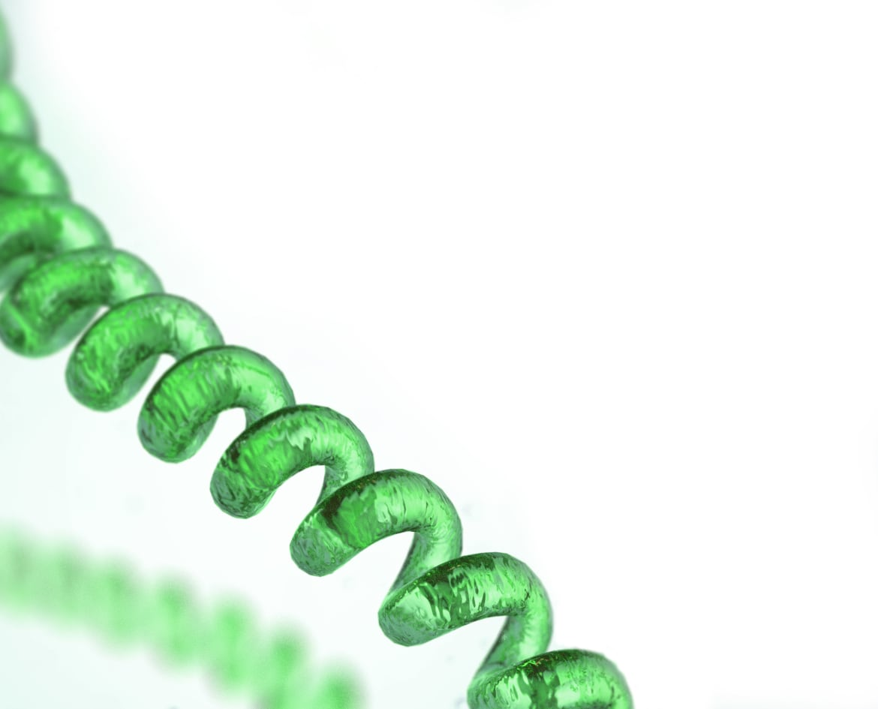
Принципиально новое направление в изыскании перспективных продуцентов белка – привлечение фотоавтотрофных организмов, использующих в качестве углеродного источника углекислоту, а энергии – свет. Внимание к водорослям определяется способом их питания, химическим составом биомассы, технологичностью. Процесс прироста биомассы водорослей происходит за счет фотосинтеза, поэтому главным фактором, определяющим эффективность, является освещенность.
С середины 60-х водоросли (Chlorella, Scenedesmus) активно рассматривали в качестве перспективных биосинтетиков белка. Однако эти надежды не оправдались из-за малой доступности данных биомасс (неперевариваемые клеточные стенки, необходимость дезинтеграции клеток и очистки белков от токсичного хлорофилла и др.), а также низкой энергетической эффективности фотосинтеза.
Эффективным белковым продуктом оказались цианобактерии рода Spirulina, растущие в природных условиях и способные фиксировать атмосферный азот. Биомасса Spirulina содержит (%): до 70 белков, полноценного аминокислотного состава, 19 углеводов, 4 нуклеиновых кислот и 4 липидов, 6 пигментов и по 3 золы и волокон. Клеточная стенка имеет отличный от микроводорослей состав и легко переваривается. Низкий уровень нуклеиновых кислот в биомассе, нетоксичность пигментов фикоцианинов, высокий уровень переваримого белка – все они сделали данную биомассу полноценным белковым продуктом пищевого назначения. При метаболизме белков спирулины в организме человека не образуется холестерина, поэтому данный белок стали рассматривать в качестве компонента диетического питания.

Slide 26
6.Микробиологическое получение аминокислот
Аминокислоты с каждым годом находят все большее применение в качестве кормовых и пищевых добавок и приправ, сырья фармацевтической и парфюмерной промышленности. Все аминокислоты, из которых состоят белки, являются L-формами. Из 20 аминокислот 8 (изолейцин, лейцин, лизин, метионин, треонин, триптофан, валин, фенилаланин) незаменимы для человека. Для сельскохозяйственных животных этот список дополняют гистидин и аргинин, а для молодняка птицы – еще и пролин. Поэтому в больших количествах аминокислоты употребляют для балансировки кормов. Ряд аминокислот (цистеин, глицин, глутамин) активно используется в пищевой промышленности и медицине (аспартат, цистеин, фенилаланин).
Получение аминокислот возможно несколькими путями: химическим синтезом, гидролизом природного белкового сырья и в биотехнологических процессах

Slide 27
Микробиологический метод получения аминокислот, наиболее распространенный в настоящее время, основан на способности микроорганизмов синтезировать все L-аминокислоты, а в определенных условиях – обеспечивать их сверхсинтез.
Среди продуцентов аминокислот – различные микроорганизмы, представители родов Corynebacterium, Brevibacterium, Bacillus, Aerobacter, Micro-bacterium, Eschirichia.

Slide 28
Технология получения глутаминовой кислоты
L-глутаминовая кислота (α-аминоглутаровая) – первая аминокислота, полученная на основе промышленного микробиологического синтеза
НООС – СН₂ – СН₂ – NH₂СН – СООН
Продуцировать глутаминовую кислоту способны дрожжи, микроскопические грибы, бактерии.
На первом этапе обработки культуральной жидкости в нее добавляют негашеную известь или известковое молоко. После этого избыток ионов осаждают кислотой, осадок удаляют
центрифугированием. Фильтрат после осветления активированным углем и сорбции на ионообменных смолах концентрируют вакуум-выпариванием при 40–60 °С. Осаждение кристаллов глутаминовой кислоты проводят в изоэлектрической точке (рН 3,2 при 4–15 °С). В результате перекристаллизации чистота продукта достигает 99.6 %. Кристаллы кислоты отделяют от маточника центрифугированием, промывают и высушивают. Если нужно получить глутамат натрия, кристаллы глутаминовой кислоты обрабатывают гидроокисью
натрия. Для этого влажные кристаллы растворяют в воде, нейтрализуют 50 %-м раствором едкого натра. Полученный раствор фильтруют, упаривают под вакуумом до содержания сухих веществ 60 % и направляют на перекристаллизацию. Полученные кристаллы глутамата натрия выделяют из маточного раствора центрифугированием и высушивают током горячего воздуха.

Slide 29
7.Микробиологическое получение органических кислот
Органические кислоты широко используют в пищевой и фармацевтической промышленности, в технике и в качестве химического сырья. Отдельные органические кислоты (лимонную, яблочную) можно получать экстракцией из природного растительного сырья; другие (уксусную, молочную) – в процессах органического синтеза. Более 50 органических кислот могут быть получены на основе микробиологического синтеза.

Slide 30
Органические кислоты в системе микробного метаболизма являются продуктами деградации источника энергии и углерода.
Так, лимонная, изолимонная, кетоглутаровая, янтарная, и яблочная кислоты – интермедиаты цикла трикарбоновых кислот у большинства аэробных микроорганизмов.
Глюконовая, кетоглюконовая и винная кислоты – промежуточные продукты прямого окисления глюкозы (без фосфорилирования) некоторых аэробных бактерий и грибов.
Молочная, масляная и пропионовая кислоты служат конечными продуктами метаболизма углеводов у анаэробных бактерий.
Уксусная кислота – продукт окисления этанола, а алифатические моно-и дикарбоновые кислоты – промежуточные продукты окисления нормальных
алканов.

Slide 31
Способность продуцировать ту или иную кислоту – широко распространенное среди микроорганизмов свойство. В качестве производственных культур используют специально подобранные штаммы, продуцирующие целевую кислоту в виде монопродукта с высокими выходами и эффективным усвоением углеродного субстрата.

Slide 32
Получение лимонной кислоты.
В промышленном производстве лимонной кислоты в качестве продуцента в основном используют Aspergillus niger, но также применяют и A. wentii. Процесс ферментации достаточно сложен, так как лимонная кислота-продукт первичного метаболизма грибов, и даже незначительное выделение данного продукта в окружающую среду свидетельствует о выраженном дисбалансе клеточного метаболизма.
В производстве лимонной кислоты применяют несколько вариантов процесса. Поверхностный способ реализуется на твердой сыпучей среде и в жидкой фазе. При жидкофазной поверхностной ферментации питательную среду разливают в кюветы.
Через специальные воздуховоды с током стерильного воздуха поверхность среды засевают исходной музейной культурой. В качестве посевного материала используют предварительно полученные также в условиях поверхностной культуры и высушенные споры (конидии).
Известно несколько вариантов процесса: бессменный, бессменный с доливами и метод пленок.

Slide 33
Начиная с 1950 года, промышленные процессы получения лимонной
кислоты стали переводить в условия глубинной культуры. Глубинная ферментация проводится в аппаратах емкостью 50 м³ с заполнением на 70–75 %. В качестве посевного материала используют мицелий, подрощенный также в условиях глубинной культуры. В производственном аппарате, куда подрощенный мицелий передается по стерильной посевной линии, питательная среда содержит 12–15 % сахаров. Ферментацию проводят при 31–32 °С при непрерывном перемешивании.
В ходе процесса кислотообразования (5–7 суток) реализуют интенсивный режим аэрации (до 800–1000 м³/ч) с дробным добавлением сахаров, 2–3 подкормки. Выход лимонной кислоты составляет от 5 до 12 %, остаточная концентрация сахаров – 0,2–1,5 %, доля цитрата – 80–98 % от суммы всех органических кислот.
Раствор лимонной кислоты фильтруют, концентрируют вакуум-выпаркой и затем подвергают кристаллизации при медленном охлаждении до 8–10 °С. Полученные кристаллы отделяют в центрифуге от маточника и высушивают в пневматических сушилках

Slide 34
8. Промышленный синтез антибиотиков
Антибиотики (антибиотические вещества) – это продукты обмена микроорганизмов, избирательно подавляющие рост и развитие бактерий, микроскопических грибов, опухолевых клеток. Образование антибиотиков – одна из форм проявления антагонизма.
Антибиотики широко применяются в различных сферах человеческой деятельности:
медицине,
пищевой и консервной промышленности,
сельском хозяйстве.

Slide 35
Способность синтезировать антибиотики широко распространена среди различных представителей микробного мира. Микроорганизмы, принадлежащие к одной группе, способны синтезировать самые разнообразные по химическому строению и действию антибиотики, и один и тот же антибиотик может продуцироваться различными микроорганизмами.
Продуцентами антибиотиков являются бактерии, актиномицеты, мицелиальные грибы.
Описано около 600 антибиотиков, которые синтезируются бактериями.
Однако в промышленных масштабах выпускается незначительное число антибиотиков бактериального происхождения.
Важнейшие их них: грамицидин (Bacillus brevis), полимиксины (Bac. polymyxa, Bac. circulans), бацитрацины (Bacillus licheniformis), низины (Streptococcus lactis).
Самое большое количество (свыше 70 %) антибиотиков, выпускаемых промышленностью и широко применяемых, синтезируется актиномицетами.
Среди них – антибиотики различного химического строения, которые относят к нескольким группам: а) аминогликозиды – стрептомицин (Streptomyces griseus), неомицины (Streptomyces fradiae, Str. albogriseolus), канамицины (Str. kanamyceticus), гентамицины (Micromonospora purpurea) и др.; б) тетрациклины – хлортетрациклин (Str. aureofaciens), окситетрациклин (Str. rimosus); в) актиномицины – большая группа близких по строению препаратов, синтезируемых различными микроорганизмами, в том числе (Streptomyces antibioticus, Str. chrysomallus, Str. flavus); г) макролиды – эритромицин (Streptomyces erythreus), олеандоимицин (Str. antibioticus), магнамицин (Str. halstedii), филипин (Str. filipensis); д) анзамицины – стрептоварицины (Str. spectabilis), рифамицины (Nocardia mediterranea), галамицины (Micromonospora halophytica), нафтамицин (Str. collinus) и др.

Slide 36
Создание промышленности антибиотиков – крупнейшее достижение биологии нашего столетия!
В процессах производства антибиотиков очень большое значение имеет правильный выбор состава питательной среды. При разработке состава среды для каждого отдельного продуцента индивидуально подбирают не только тип углеродного субстрата, но и его концентрацию.
После стерилизации технологического оборудования и среды в ферментер вносят требуемое количество инокулята и начинают процесс ферментации. В промышленности используют аппараты различной емкости, от 500 л до 100 м³ и более. В ходе ферментации культура непрерывно аэрируется стерильным подогретым воздухом. Температура среды, рН и ряд других параметров автоматически регулируются в соответствии с регламентом производства конкретного антибиотика.
Процесс ферментации осуществляется в строго стерильной, глубинной, аэробной и периодической культуре и носит выраженный двухфазный характер.
Первая фаза сбалансированного роста (тропофаза) характеризуется быстрым накоплением биомассы продуцента.
На второй фазе (идиофаза) прирост биомассы прекращается, может иметь место снижение концентрации клеток в культуре в результате гибели и лизиса части популяции. При этом среда обогащается продуктами обмена и продуктами автолиза погибших клеток, и начинается активный процесс синтеза антибиотиков. В большинстве случаев антибиотики выделяются в культуральную среду, хотя возможно и сохранение их внутри клеток.

Slide 37
Если антибиотик находится в клетках, на первом этапе обработки биомассу выделяют из культуральной жидкости (фильтрацией или центрифугированием); далее после раз-рушения клеток антибиотик экстрагируют и переводят в растворимую фазу.
Затем данный раствор, а также культуральные среды (если антибиотик в процессе идиофазы выделяется из клеток в среду) подвергают различным методам экстракции, разделения, очистки и концентрирования для получения готового продукта.
Цель всех процедур постферментационной стадии – получение стерильных препаратов высокой
степени чистоты. Особенно высокие требования предъявляют к антибиотикам медицинского назначения. Поэтому выделение, очистка, концентрирование, высушивание, а также расфасовка и упаковка медицинских антибиотиков осуществляются в асептических условиях.
Антибиотики немедицинского назначения, применяемые в сельском
хозяйстве, получают также в условиях строго стерильной регламентированной культуры, однако готовый продукт представляет собой высушенную биомассу продуцента или культуральную среду.

Slide 38
9. Инженерная энзимология
Промышленное производство ферментных препаратов впервые началось в США в 1894 г. с получения грибной амилазы. Тогда этот фермент использовали в качестве лекарственного препарата при нарушениях пищеварения.
В настоящее время по объему производства ферменты занимают третье место после аминокислот и антибиотиков, причем основная их часть приходится на долю гидролитических ферментов. Среди гидролаз наибольшее применение получили пептидогидролазы (протеазы) и ферменты, расщепляющие гликозидные связи (амилазы, целлюлазы).
Ферментные препараты находят широкое применение в различных областях промышленности (текстильной, целлюлозно-бумажной, химической – при производстве моющих средств, пищевой, фармацевтической) и в сельском хозяйстве (как кормовые добавки, ветеринарные препараты).

Slide 39
Для промышленного получения ферментов используются штаммы бактерий Bacillus, грибов Aspergillus, Trichoderma, Penicillium и др. Их клетки способны выделять ферменты в культуральную жидкость, что значительно
облегчает процедуру очистки ферментных препаратов. Продуктивность этих организмов увеличена путем мутагенеза и селекции, а также путем оптимизации процессов культивирования.

Slide 40
Среди протеолитических ферментов, образуемых микроорганизмами, встречаются как эндопептидазы, так и экзопептидазы. Продуцентами протеаз, получаемых при промышленном производстве, являются преимущественно бактерии рода Bacillus и реже – стрептомицеты.
Кислые протеазы на основе высокоактивного продуцента Aspergillus oryzae применяют в производстве спирта и для получения белковых гидролизатов высокого качества в пищевой промышленности.
В сочетании с амилазой эти ферменты также используют в хлебопекарной промышленности. Они улучшают качество и аромат хлеба, ускоряют созревание теста, увеличивают пористость и объем хлеба.
В молочной промышленности использование протеаз ускоряет созревание сыров вдвое и снижает их себестоимость на 10 %. В кулинарии обработка мяса пептидгидролазами Streptomyces griseus (протелином и проназой) перед его приготовлением значительно улучшает качество мясных блюд.

Slide 41
Амилолитические ферменты – катализируют гидролиз различных типов гликозидных связей в крахмале, декстране, гликогене и родственных полисахаридах.
Среди целлюлолитических ферментов микроорганизмов выделяют экзоглюканазы. Среди промышленных продуцентов микробных целлюлаз ведущую роль играют различные виды грибов рода Trichoderma. В пищевой промышленности целлюлазы используют для осветления соков, в пивоварении. Кроме того, целлюлолитические ферменты активно используются в целлюлозно-бумажной промышленности, в сельском хозяйстве (в процессе приготовления силоса)

Slide 42
Биотехнологическое производство ферментов реализуется двумя способами – поверхностным и глубинным. Твердофазная поверхностная ферментация заключается в выращивании продуцента на поверхности тонкого слоя твердой
сыпучей среды. Глубинная ферментация в жидкой среде может быть реализована как в условиях периодического процесса, так и с применением проточных систем.

Slide 43
После завершения ферментации культуральную жидкость направляют на обработку. После отделения мицелия культуральную среду освобождают от грубых взвешенных частиц и концентрируют под вакуумом или подвергают ультрафильтрации. В связи с термолабильностью многих ферментов процессы обработки ведут при контролируемых, часто пониженных температурах.
Глубокая очистка ферментов приводит к существенной потере активности препаратов и также очень дорогостояща. Поэтому ряд ферментных препаратов, получаемых при поверхностной ферментации, выпускают в виде высушенных отрубей с остатками мицелия, а также высушенных осадков белков или высушенных растворов. После стандартизации продукт направляется потребителю.

Slide 44
Иммобилизованные ферменты
препараты ферментов, молекулы которых связаны с матрицей, или носителем (как правило, полимером), сохраняя при этом полностью или частично свои каталитические свойства. Иммобилизованные ферменты обычно не растворимы в воде; между двумя фазами возможен обмен молекулами субстрата, продуктов каталитической реакции, ингибиторов и активаторов.
Иммобилизация – это процесс прикрепления ферментов к поверхности природных или синтетических материалов, включение их в полимерные материалы, полые волокна и мембранные капсулы, поперечная химическая сшивка.
Процедура иммобилизации состоит в смешивании в определенных условиях фермента с носителем и инкубации смеси. Затем при помощи фильтрования и центрифугирования проводят отделение нерастворимого компонента смеси от растворимого.

Slide 45
Существует несколько основных способов иммобилизации ферментов:
1) путем образования ковалентных связей между ферментом и матрицей;
2) полимеризацией мономера, образующего матрицу, в присутствии фермента, который при этом оказывается включенным в сетку полимера – обычно геля;
3) благодаря электростатическому взаимодействию противоположно заряженных групп фермента и матрицы;
4) сополимеризацией фермента и мономера, образующего матрицу;
5) связыванием фермента и матрицы в результате невалентных взаимодействий - гидрофобных, с образованием водородных связей и др.;
6) инкапсулированием – созданием около молекул фермента полупроницаемой капсулы, например, включением фермента в липосомы;
7) сшиванием молекул фермента между собой.
Иммобилизованные ферменты используют в пищевой промышленности (например, получение фруктозы из глюкозных сиропов; безлактозного молока), в тонком органическом синтезе (создание эффективных аналогов существующих антибиотиков, других лекарственных средств).

